Slide 1

EĞİTİMDE TOPLUMSAL CİNSİYET EŞİTLİĞİ
TOPLUMSAL CİNSİYET EŞİTLİĞİ KONUSUNDA FARKINDALIK YARATMA-2
Eğitimde Toplumsal Cinsiyet
Eşitliğinin Geliştirilmesi
Teknik Destek Projesi

Slide 2


Faaliyet Örnekleri
Eğitimler, seminerler
Görsel malzemeler : Logo, Poster, Broşür ve El İlanı, Fotoğraf, Bez afiş, İllüstrasyon; Kısa filmler,
Sosyal Medya: Facebook, Twitter, Instagram, Web sitesi
Anketler
Öğrenci Etkinlikleri
Sokak Etkinlikleri
Bir kampanya bütün faaliyetleri bünyesinde bulundurabileceği gibi, bunların yalnızca bir ya da bir kaç tanesinden de oluşabilir.
5-4. Oturum–Yansı No: 1/4

Slide 3
Başarı Öyküleri
İZMİR
TCE eğitimine katılmış iki öğretmen, İzmir ili, Konak ilçesindeki ilköğretim okullarındaki öğretmenlere toplumsal cinsiyet eğitimi vermiştir.
Paydaşlar : Konak Belediyesi, Kadın Haklarını Koruma Derneği ve İzmir İl Milli Eğitim Müdürlüğü
2008–2009 öğretim yılında 22 okulda toplam 1.000 öğretmen bu faaliyete katıldı.
5-4. Oturum–Yansı No: 2/4

Slide 4
Başarı Öyküleri
ERZİNCAN
TCE Eğitimi almış olan öğretmenler, Erzincan’da liselerde 2014 -2015 öğretim yılında “Mesleklerde TCE Farkındalığı” çalışmaları düzenlediler.
5-4. Oturum–Yansı No: 3/4

Slide 5
VAKA ÇALIŞMASI
SİZ OLSAYDINIZ NE YAPARDINIZ?
5-4. Oturum–Yansı No: 4/4

Slide 6
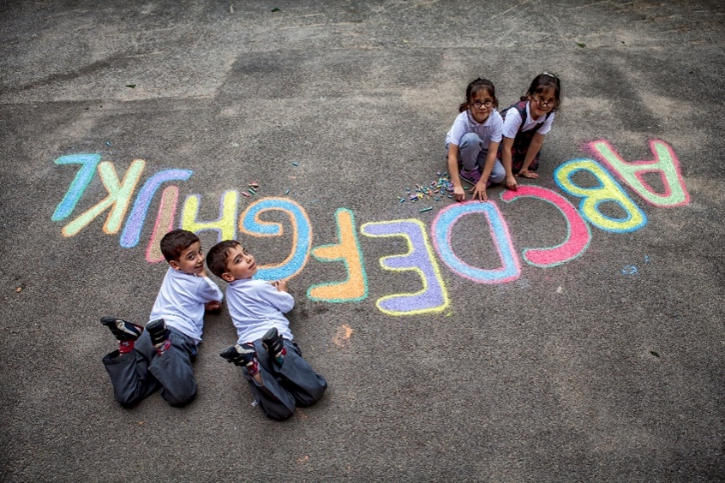
Teşekkürler!

